Slide 1
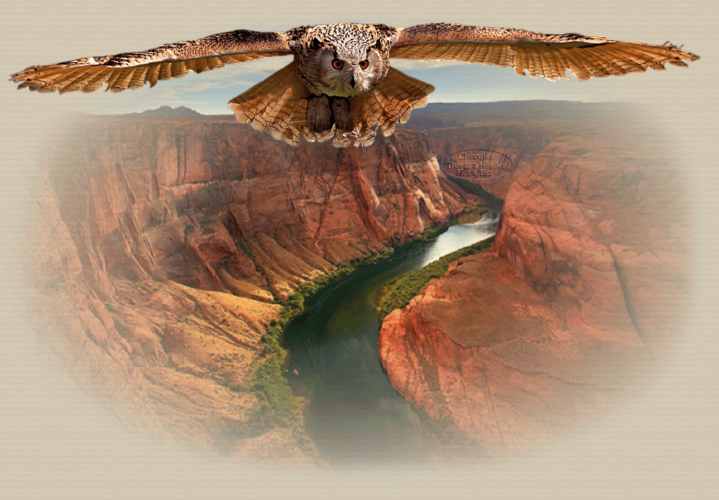
FÊNIX
UM PÁSSARO... UMA LENDA ... UM POEMA...

Slide 2

É um pássaro da mitologia grega que, quando morria, entrava em autocombustão e, passado algum tempo, renascia das próprias cinzas.

Slide 3

Teria penas brilhantes, douradas, e vermelho-arrochadas, e seria do mesmo tamanho ou maior do que uma águia.

Slide 4

Quando sentia a morte se aproximar; construía uma pira de ramos de canela, sálvia e mirra, ateava fogo em suas penas e morria queimada.

Slide 5
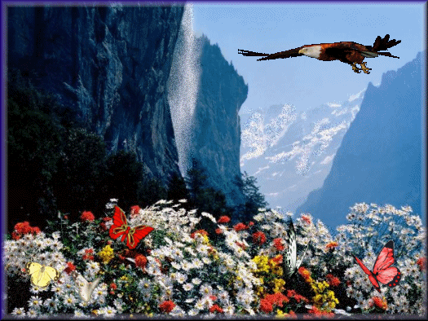
Das cinzas, então, erguia-se uma nova fênix, que colocava piedosamente os restos de sua progenitora num ovo e voava com ele até a cidade egípcia de Heliópolis, onde o colocava no Altar do Sol.

Slide 6
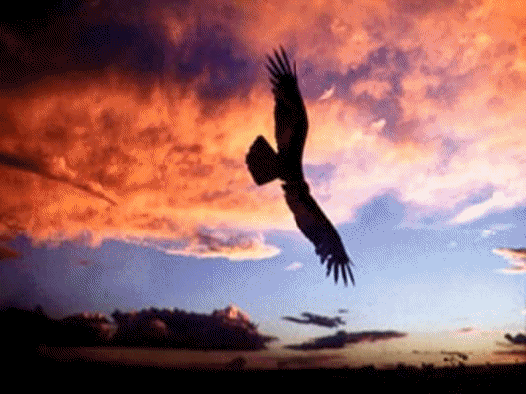
Sempre tive uma adoração por esse mito, tanto que vislumbrei uma nova situação, imaginando-a completamente cega e, assim mesmo, conseguia voar pelos céus, impondo a sua magia para mais uma crença dessa ave lendária.

Slide 7
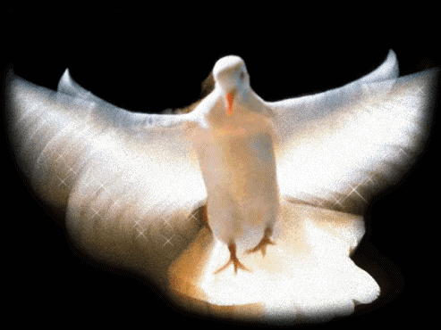
O POEMA DE UM VOO CEGO
Pensamentos vagueiam tateando a escuridão.
Asas insólitas experimentando o vazio.

Slide 8
Solstício de verão com fachos de luz.
Mergulhou no ar com olhos vendados.

Slide 9
Trovoadas guiaram o seu caminho.
O sonar ecoava estridente.

Slide 10
Passeou pelo vale entre as montanhas.

Slide 11
Ressurgiu elegante das cinzas.
Recobrou a visão e voltou para a vida.

Slide 12
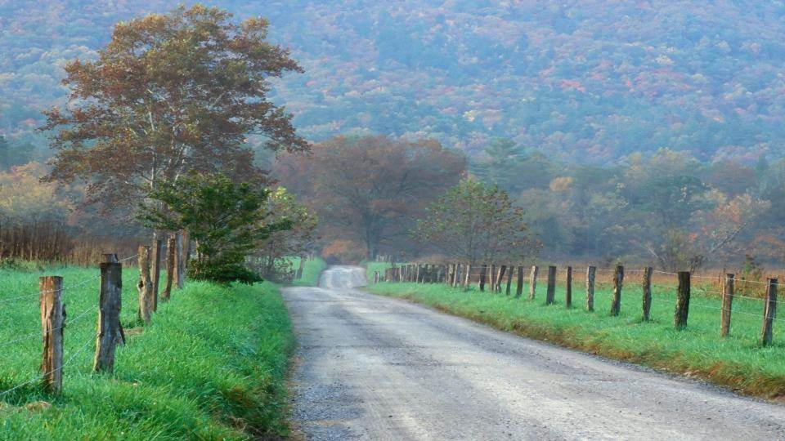

UMA CRIAÇÃO E PRODUÇÃO DE:
TONINHO VENDRAMINI
Arte final & Pesquisas
Acervo pessoal & Internet
Músicas de Fundo
Abertura
e Acompanhamento:
Meditation the Thaís
Encerramento:
My Love For You - Johnny Mathis
ACESSE MEUS ESPAÇOS CULTURAIS E TORNE-SE MEU SEGUIDOR
http://vendraminiletras.blogspot.com/
http://sergrasan.com/toninhovendraminislides/
PARTICIPAÇÕES:
ASSOCIAÇÃO DOS POETAS E ESCRITORES DE JUNDIAÍ E REGIÃO.
ACADEMIA NACIONAL DE LETRAS DO PORTAL DO POETA BRASILEIRO - ACADÊMICO 28.
Email: toninhovendramini@gmail.com

